Slide 1

Rädda Barnens nätverk för barnkonventionen

Slide 2
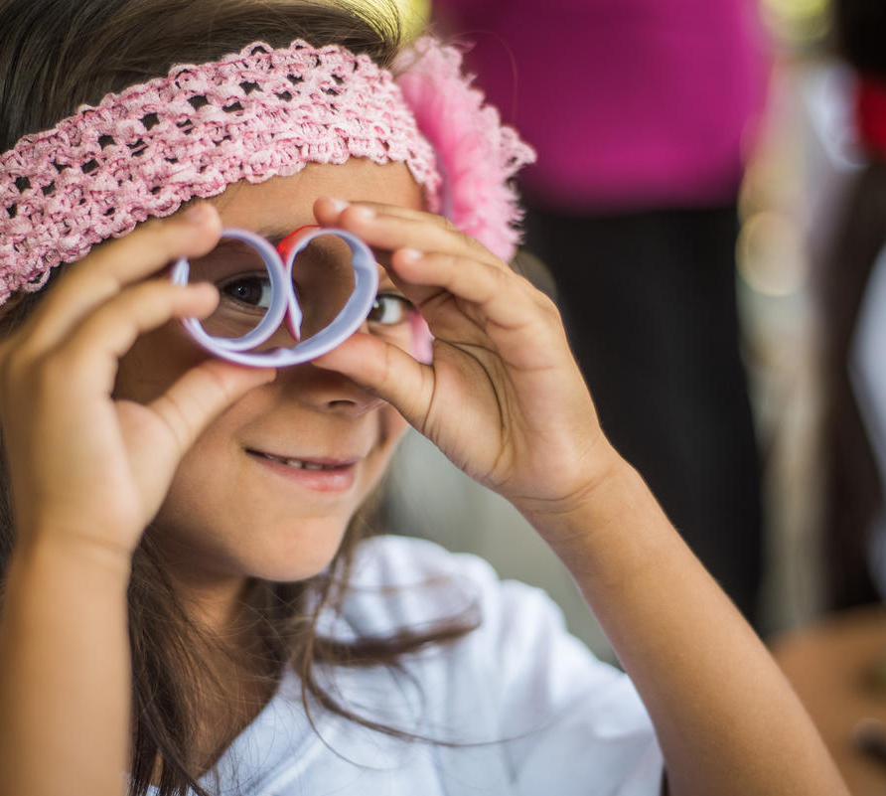
Välkomna!
Uppföljning av rekommendationerna från FN - vad har skett och hur kan ni engagera er?
Content Hub: CH1304412

Slide 3
Barnkonventionsnätverket
Syfte med nätverket
Stöd och erfarenhetsutbyte för lokal och regional kunskapsspridning och påverkansarbete om barnkonventionen
För vem?
Alla medlemmar som är intresserade av barnkonventionsfrågor. Du behöver inte ha några särskilda förkunskaper för att delta.
Hur ofta ses vi?
Digitalt 2-4 gånger om året
Material
Presentationen samt mötesanteckningar mejlas ut efter mötet. Fördjupningen spelas in.

Slide 4
Agenda
Introduktion
Rekommendationerna
Verktygslådan och studiecirklar
Gruppdiskussioner
Uppsamling
Omvärldsbevakning
Avslutning
Notes:
5 min intro, presentationer av oss, be alla skriva namnskyltar (alla)
20 min Rekommendationer (Karin)
10 min studiecirkel (Johanna/Maria/Emelie)
30 min Titta på upplägg för studiecirkel (gruppdiskussioner)
15 min uppsamling (Johanna, Maria, Emelie)
5 min omvärldsbevakning (Karin)
5 min avslutning (Johanna, Maria, Emelie)

Slide 5
Syfte
I början av 2023 granskades Sverige av FNs barnrättskommitté och fick rekommendationer för vad Sverige behöver göra för att leva upp till barnkonventionen.
Under seminariet fördjupar vi oss i vad som hänt med rekommendationerna och hur ni som medlemsrörelse kan arbeta lokalt med att följa upp dem.

Slide 6
Rekommendationerna
2023 kom rekommendationerna
131 rekommendationer totalt
Täckte alla kluser i barnkonventionen
Många relevanta på lokal nivå

Slide 7
Uppföljning på nationell nivå
Civilsamhället gemensam granskning – ledd av Unicef
25 organisationer deltog
100 barn konsulterades

Slide 8
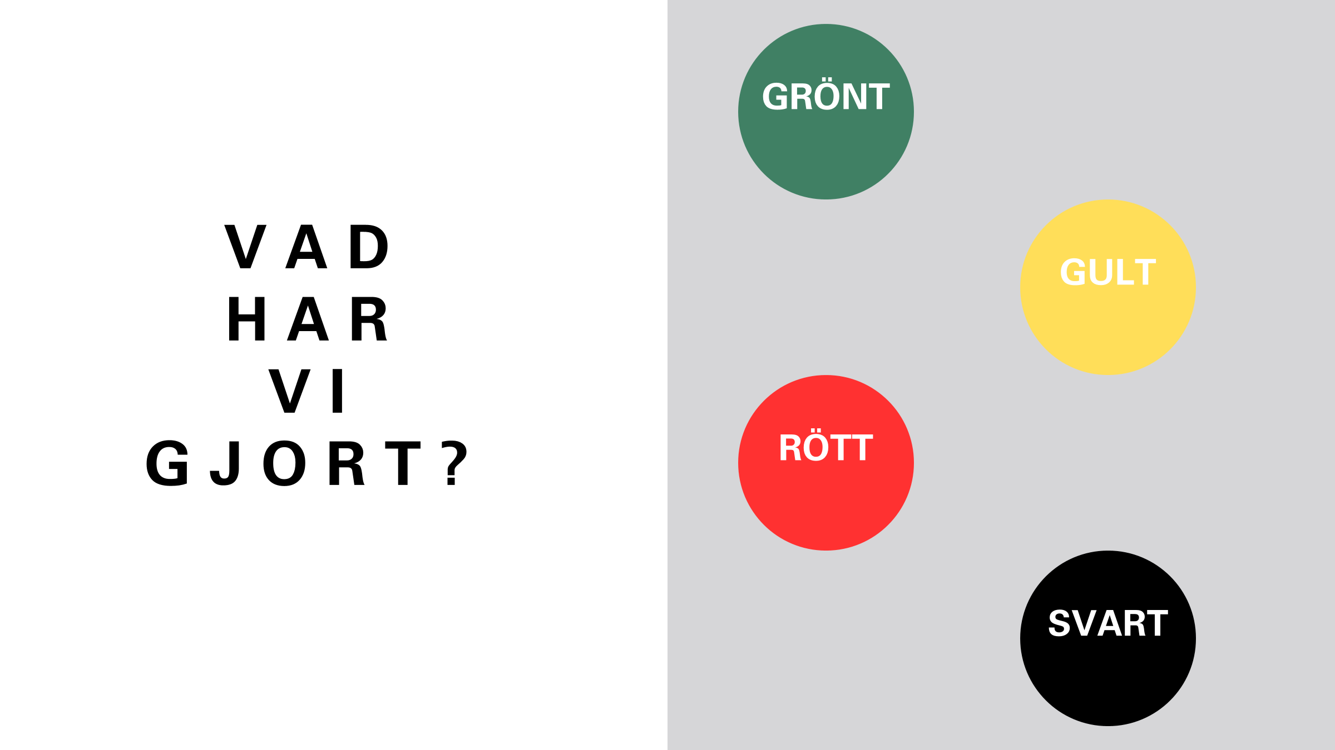
Trafikljusmodell för bedömning

Slide 9
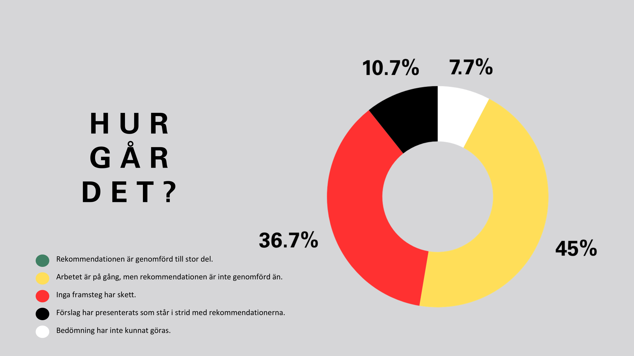

Slide 10
Framsteg
Finns inom alla områden
RB särskilt lyfta:
Stärkt barnrättsperspektiv på skyddade boenden
Fritidskortet
Ny socialtjänstlag
Barnrättsperspektiv i lagstiftningsprocesser (ibland)
Utreda ombud för barn i vårdnadstvister

Slide 11
Det står också ganska still …
Inom alla områden, exempelvis:
Övergripande barnrättsarbete
Barn med funktionsnedsättning
Likvärdighet i skolan
Situationen på SiS
Barnahus
Barnets bästa och barnets rätt att komma till tals
Dagersättning

Slide 12
Det går bakåt – 14 rekommendationer
Migration
Åtgärder mot gängkriminalitet
Socioeknomisk utsatthet
Även vissa andra områden
Resurser till BO
Sexualundervisning och MR i skolan
Medborgarskap för statslösa
Avskiljning på institutioner
Ta hem barn från syriska läger
Bistånd

Slide 13
Migration
Oro för alla 33 åtgärder inom Tidöavtalet
Familjeåterförening
Medborgarskap
Ta bort permanent uppehållstillstånd
Restriktivare humanitära skäl
Ökade tider i förvar
Utvisning pga vandel
Angiveri

Slide 14
Bekämpa gängkriminalitet
Kommittén uppmanade till förebyggande åtgärder
Sänkt straffbarhetsålder
Barnfängelser
Ta bort straffrabatten
Förlänga tid i häkte
Kopplar kriminalitet till migration
Diskriminering, rasism, polarisering, stigmatisering

Slide 15
Skälig levnadsstandard
Koppling till migration och kriminalitet
Större möjligheter till att vräka barnfamiljer
Kvalificering in i välfärden
Bidragstak
Förbud att ge ekonomiskt bistånd till papperslösa

Slide 16
Nästa steg – lokala nivån?
Bara nationell nivå
Behöver se på lokal nivå också
Samarbete civilsamhället
Involvera barn
Kommuner kan välja annan väg

Slide 17
Verktygslådan - bakgrund
Efter senaste granskningen i Genève 2023 påbörjade kansliet arbetet med att ta fram en verktygslåda för att hela organisationen ska kunna följa upp rekommendationerna lokalt och regionalt.
Bland annat togs ett frågebatteri fram – med frågor som kan ställas på lokal och regional nivå.
Barnkonventionsnätverket önskade att det skulle tas fram en metod/verktyg för att öka sin kunskap innan de påbörjade påverkansarbetet lokalt och regionalt.
Idén om en studiecirkel föddes!

Slide 18
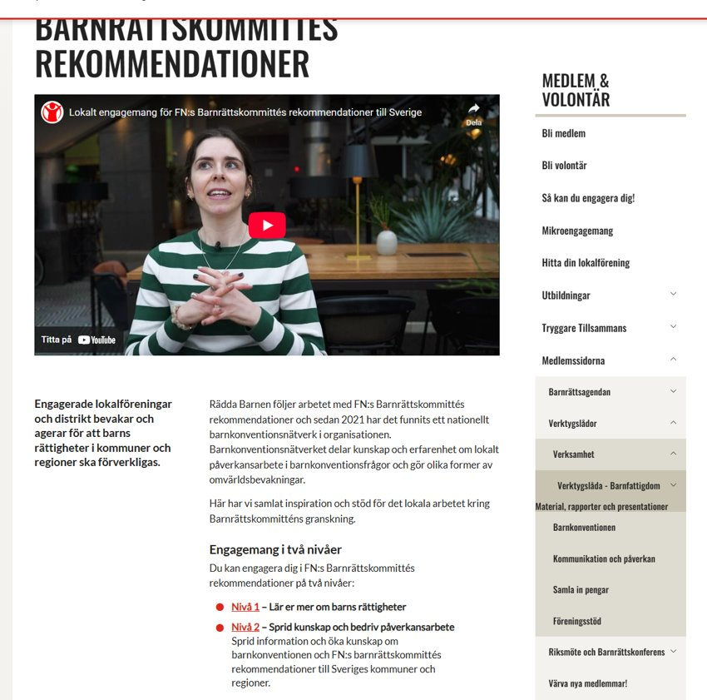
Verktygslåda
Finns på medlemssidorna och har två nivåer:
1. Lär er mer om barns rättigheter
2. Sprid kunskap och bedriv påverkansarbete

Slide 19
Nivå 1: Lär er mer om barns rättigheter
I nivå 1 uppmanas ni att bilda en arbetsgrupp och starta en studiecirkel.
Material
"Att anordna en studiecirkel" - instruktion för hur ni startar en studiecirkel
"Spana! Rädda Barnens frågor för uppföljning av rekommendationerna" - frågebatteri som används i studiecirklarna
Studiecirkel Barnkonvention – behöver revideras
Studiecirkel Barnfattigdom – finns ute!
Studiecirkel Meningsfull fritid – kommer snart!

Slide 20
Upplägg för studiecirklar
Syfte: Bygga kunskap gemensam i föreningen för att sedan kunna bedriva påverkansarbete eller kunskapsspridning.
Upplägg:
3-5 träffar á 2,5-3h långa
Varje träff har ett tema
Under sista träffen diskuterar ni hur ni ska arbeta vidare
Led tillsammans eller utse en ledare
Varje träff kräver viss förberedelse

Slide 21
Gruppdiskussioner
Syftet med verktygslådan är att ni ska känna er trygga och motiverade att arbeta med uppföljningen av rekommendationerna.
Diskutera och tyck till om:
Grupp 1- Verktygslådan
Grupp 2- Barnrättsagendan och barnsyn
Grupp 3- Uppföljning, styrning och allmänna kommentarer
Grupp 4- Barns rättigheter i vår kommun

Slide 22
Omvärldsbevakning/nyhetssvep
Politiska utspel (elevinflytande och disciplinära åtgärder)
Höstbudgeten – bidragstak mm
MR-institutet rapport om barn med funktionsnedsättning på SiS
BO rapport om praxis sedan barnkonventionen blev lag
Riksrevisionen granskat statens arbete med Agenda 2030
Motstånd mot repression
Upprop bland socialarbetare
sänkt straffbarhetsålder och barnfängelser
Kommuner mot återvandring
Kommande: Sverige granskas av FN:s rasdiskrimineringskommitté

Slide 23
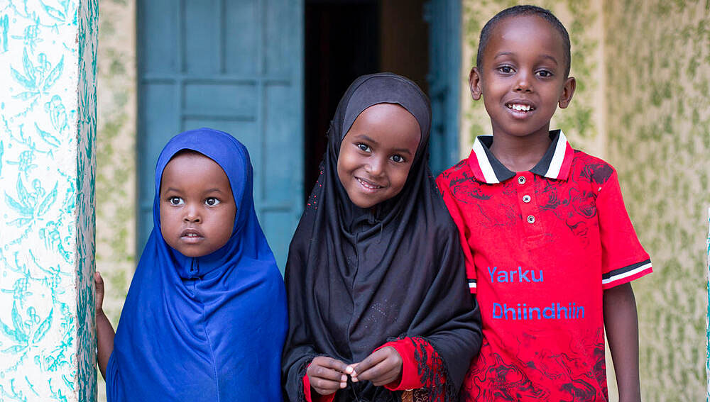
Tack!
Content Hub: CH1575085

